Slide 1
区块链组新人培训汇报
韩博

Slide 2
培训结果
1. JavaScript基础语法学习
2. JavaScript通信模型设计
3. 学习React基础语法，并学习实现井字棋

Slide 3
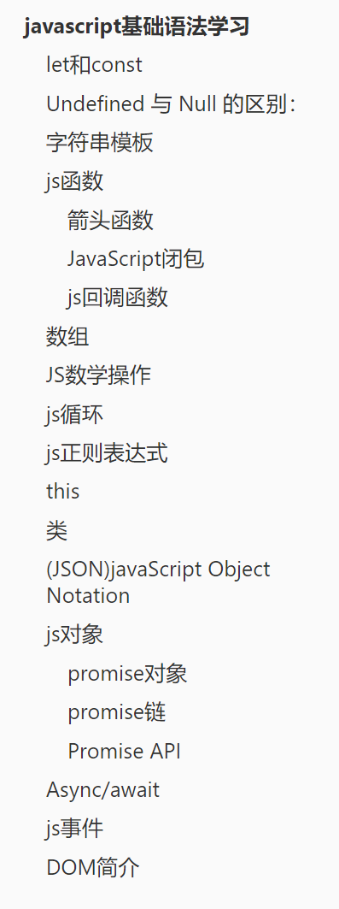
Js基础语法学习
通过在网上浏览JavaScript官方教程，学习JavaScript基础语法。
同时，为了加强记忆，将学习内容都记录在学习笔记中。
学习笔记目录如右图

Slide 4
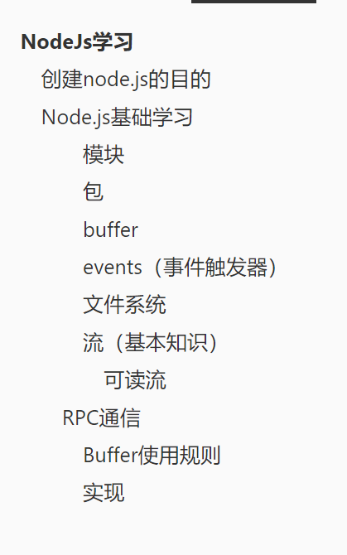
Js通信模型设计
学习JavaScript基础语法之后，在学长的安排下学习使用JavaScript实现Client和Server之间的通信。为后续项目打下基础。
由于该小demo需要用到Node.js。所以我有花了些时间学习了一下Node.js，同时做了笔记。（目录如右）

Slide 5
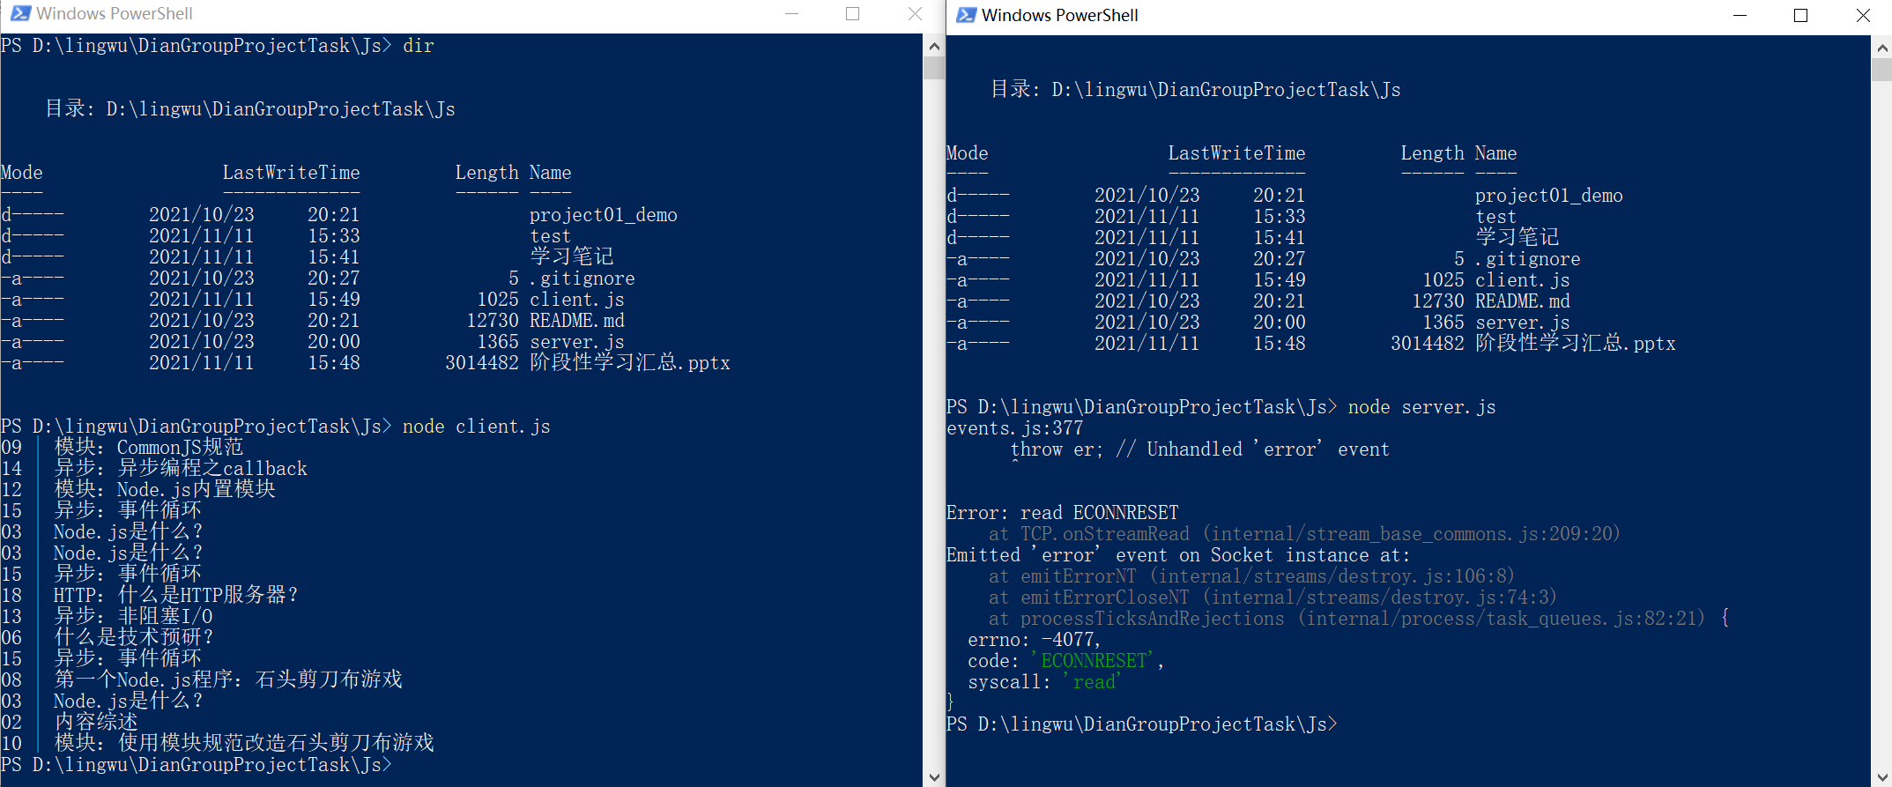
Js通信模型设计
执行Client
有了JavaScript和Node.js的基础知识后，实现Client和Server之间的通信如下：
主要用到JS中的net模块。调用net中的方法创建tcp服务器后，开启监听。然后Client于Server建立连接后，再通过Buffer发送数据给Server拿到数据。最终实现通信过程。
运行效果如下图所示：
执行Server

Slide 6
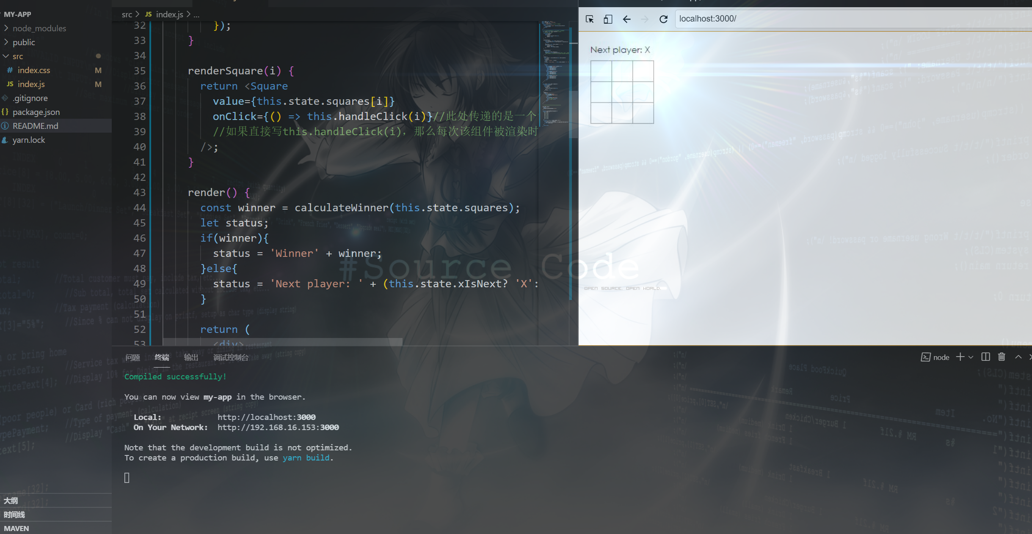
学习React基础语法，并学习实现井字棋
熟悉了React库的基础知识，并完成了井字棋的基础实现。

Slide 7
后续
后面会跟进项目学习，具体内容根据项目来定。总之发扬Dian团队干中学的优良传统。
个人感想
我觉得Dian团队是我的一个“据点”，这里有热心的学长学姐解答我的问题。我可以在这里虚心地求学、随心所欲地探索知识。同时，真实的项目开发也让我让我提前见识到了知识其具有的改变社会的力量，让我更加热爱探索学习。

Slide 8
谢谢倾听！

